Slide 1
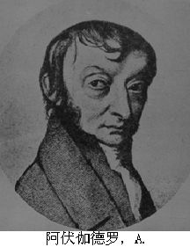
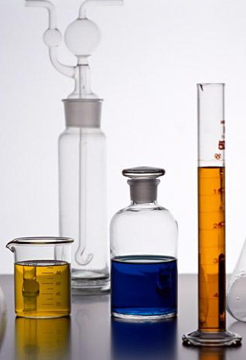
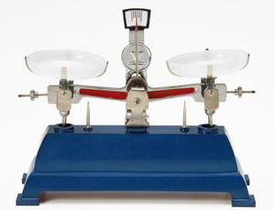
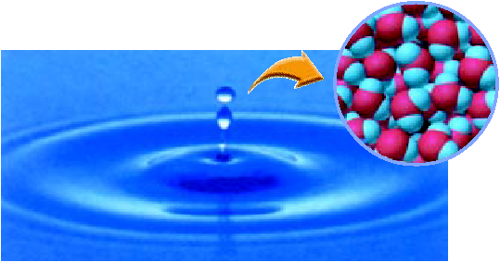
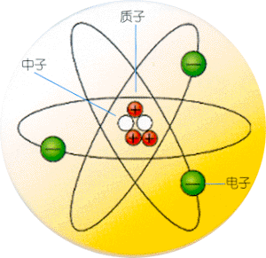
新课标人教版高中化学必修Ⅰ
第一章 从实验学化学
第二节 化学计量在实验中的应用

Slide 2
第一课时 物质的量的单位—摩尔
第二课时 气体摩尔体积
第三课时 物质的量在化学实验中的应用

Slide 3
第一课时 物质的量的单位—摩尔
学习目标：
1、明白“物质的量-n”、“摩尔质量-M”和“阿伏加德罗常数- N_{A}”的含义
2、理解和学会应用n=N/ N_{A}及其变式
3、理解和学会应用n=m/M及其变式

Slide 4
思考、讨论、回答
古时有一个勇敢的小伙子想娶国王美丽的公主，国王出题刁难，其中一个问题是：100kg小米是多少粒？同学们你们能不能帮帮他？
这些方法中，那种方法最科学？
谁能介绍几种生活中相似的例子?
方法：把微小物质扩大倍数形成一定数目的集体以方便生活、方便科学研究、方便相互交流

Slide 5
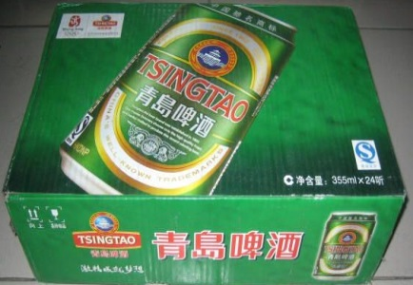
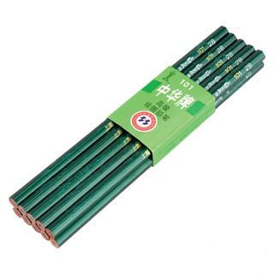
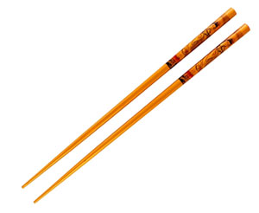
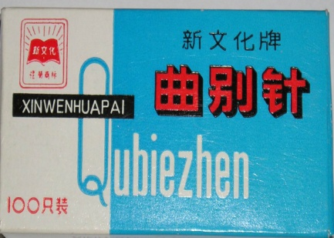

一、
物质的量
单位是 摩尔、简称摩，符号：mol
表示含有一定数目粒子的集合体
微观
粒子
1mol 分子、离子、
原子……
一箱啤酒
一打铅笔
一双筷子
一盒别针
1打 铅笔
1箱 啤酒
宏观
物质
把微小物质扩大倍数形成一定数目的集体以便于方便生活、方便科学研究、方便相互交流
物质的量并不是粒子数（举例：一打铅笔是12支，1对应1mol,12对应例子个数）
1盒 别针
1双 筷子

Slide 6
[注意]
关于物质的量的几点说明
1、“物质的量”是一个物理量的全称，是一个专有名词；“物质的量”不能当成物质的数量或质量来理解。
2、摩尔只能描述原子、分子、离子、质子、中子和电子等微观粒子，不能描述宏观物质。
3、用摩尔为单位表示某物质的物质的量时，必须指明物质微粒的名称、符号或化学式。如：1 mol H、1 mol H＋、 1 mol H₂ ，不能用 “1 mol 氢”这样含糊无意义的表示。

Slide 7
判断下列说法是否正确
1mol大米
1 mol氧
1 molO
1 mol钠元素
3 mol H₂O
0.5 mol OH⁻
不是微观粒子
未指明微粒种类，是氧原子、氧分子还是氧离子
元素是宏观概念，只能说种类
表示为 3mol H2O
表示为0.5mol OH⁻

Slide 8
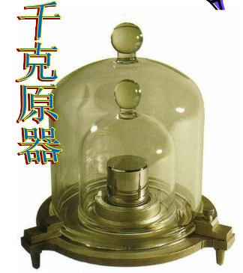
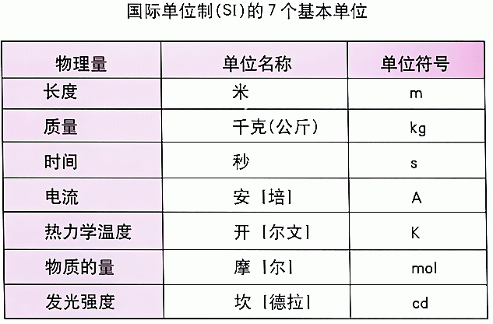
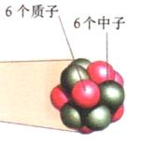
物质的量-----含有一定数目粒子的集合体
1mol到底有多少个粒子呢？
稳定（半衰期-5730年）、常见、可准确测量
¹²C
人为规定为0.012 Kg ¹²C中所含的碳原子数----1mol粒子数

Slide 9
二、
阿伏加德罗常数： 1 mol 任何粒子的粒子数。
科学上规定为：
0.012 Kg¹²C 含的碳原子数
符号: N_{A} 单位: mol^{-1，}数值：约为6.02×10²³
[注意]
不能认为 6.02×10²³就是阿伏加德罗常数
也不能认为1mol粒子=6.02×10²³个

Slide 10
n（物质的量）
N（粒子总数）
1mol H
N_{A}个H
2mol H
2×N_{A}个H
……
……
n mol H
n×N_{A}个H
=
×
N
n
N_{A}

Slide 11
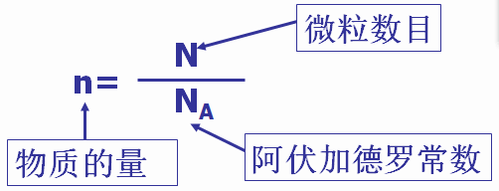
两个变式 (1)N=n•N_{A}
(2)N_{A}=N/n
一个比例关系
n₁︰n₂=N₁︰N₂

Slide 12
△
知识链接
Ｃ ＋ Ｏ_{２} ＝＝ ＣＯ_{２}
微粒个数
１个
１个
１个
物质的量
１mol
１mol
１mol
△
２Ｈ_{２} ＋ Ｏ_{２} ＝＝ ２Ｈ_{２}Ｏ
微粒个数
２个
１个
２个
物质的量
２mol
１mol
２mol
结论
化学反应方程式中，系数之比即反应过中各物质的物质的量之比

Slide 13
迁移·应用
迁移.应用
1mol H₂O含有水分子为 个，
1mol H₂O含有H原子 mol,
1mol H₂O含有O原子 mol,
1mol H₂O含有质子 mol,
1mol H₂O含有电子 个．
6.02 ×10²³
２
１
１０
6.02 ×10^{2４}

Slide 14
[交流.探讨]
6.02ㄨ10²³
1、1molC中约含有___________个碳原子
0.3× 6.02ㄨ10²³
2、0.3 mol H2SO4含有 ---------------个硫酸分子
2
3、1molNa₂CO₃中约含有_____molNa⁺、
______molCO₃²⁻离子，共含有离子的个数为
______________个。
1
3×6.02ㄨ10²³

Slide 15
1mol任何微粒或物质的质量以克为单位时，在数值上等于该微粒的相对原子质量或相对分子质量。
规定0.012 Kg ¹²C中所含的碳原子数是1mol
那么 对于¹²C----1摩尔的质量为12g
摩尔质量
粒子符号 | 物质的式量 | 每个粒子的质量（g/个） | 1摩物质含有的粒子数（个） | 1摩物质质量（g）
C | 12 | 1.993X10⁻²³
Fe | 56 | 9.032X10⁻²³
H₂SO₄ | 98 | 1.628X10⁻²²
H₂O | 18 | 2.990X10⁻²³
Na⁺ | 23 | 3.821X10⁻²³
OH⁻ | 17 | 2.824X10⁻²³
N_{A}
12
N_{A}
56
98
N_{A}
N_{A}
18
N_{A}
23
N_{A}
17

Slide 16
三、摩尔质量
1、定义：
单位“物质的量”的物质所具有的质量。
用 M 表示
单位:
克/摩g/mol 或 g .mol^{－1}
在数值上：
等于该物质的相对分子质量或相对原子质量。
（1）氯气的摩尔质量是71克/摩
（2）氢氧化钠的摩尔质量是40克/摩
（3）硫酸的摩尔质量是98克/摩

Slide 17
2、摩尔质量、物质的量、物质的质量之间的关系
物质的质量 (g)
m
摩尔质量 (g/mol)
=
M
=
物质的量 (mol)
n
m
n
=
M
两个变式：
m=n×M

Slide 18
[练习]
1、49 克硫酸物质的量是多少?
2、49克硫酸里含有多少个硫酸分子？
49g
n = m/M
=
= 0.5mol
98g/mol
N = n×N_{A}
= 0.5mol ×6.02×10²³ 1/mol
= 3.01×10²³

Slide 19
四、质量、物质的量、摩尔质量、阿伏伽德罗常数、
粒子数之间的关系
M×
N_{A}÷
质量
（m）
物质的量
（n）
粒子数
（N）
÷M
×N_{A}
宏观
微观
一座桥

Slide 20
练习
D
1、下列对摩尔质量叙述正确的是
A.氢气的摩尔质量是2g B.氢气的摩尔质量等于其相对分子质量
C.氢的摩尔质量是2g/mol D.氢气的摩尔质量是2g/mol
B
2、下列说法正确的是
A. 摩尔表示物质的质量的单位 B. 10gHF含有0.5molHF分子
C. 物质的摩尔质量等于其式量
3、设N_{A} 表示阿伏加德罗常数，下列说法不正确的是
A.甲烷的摩尔质量与N_{A} 个甲烷分子的质量在数值上相等
B.N_{A}个氧气分子和N_{A}个氢气分子的质量比为16:1
C.28g氮气所含的原子数目为N_{A}
D.N_{A} 个H₂SO₄分子中所含氧原子个数与4N_{A} 个H₂O分子中所含氧原子个数相等
C

Slide 21
5、请计算：
A、24.5克H₂SO₄的物质的量是 ；
B、11克CO₂的物质的量是 ；
C、2.5molNa₂CO₃的质量是 ；
D、1.5molH₂O的质量是 。
6、 19.6 g硫酸是 molH2SO4 ,含有 个硫酸分子，其中含有 molH,计 个氢原子，含有 molO ，计 个氧原子 。

Slide 22
课堂小结
、
一、物质的量（n)：表示含有一定数目粒子的集合体
是国际单位制七个基本物理量之一
物质的量的单位是 摩尔、简称摩，符号：mol
二、阿伏加德罗常数：1 mol 任何粒子的粒子数。
科学上规定为： 0.012 Kg ¹²C 中所含的碳原子数
符号: N_{A} 单位: mol^{-1，}数值：约为6.02×10²³
三、摩尔质量：单位物质的量的物质所具有的质量叫做摩尔质量
数值上等于物质的相对原子（分子）质量
符号：M 常用单位：g/mol 、Kg/mol
×N_{A}
M×
粒子数
（N）
质量
（m）
物质的量
（n）
÷M
N_{A}÷

Slide 23
第二课时 气体摩尔体积
学习目标：
1、知道决定气体体积的因素
2、掌握物理量——气体摩尔体积-V_{m}
3、理解和学会应用V_{m}=V/ n及其变式
4、理解和学会应用pV=nRT

Slide 24
科学探究 P13
电解
2H₂O 2H₂ + O₂
 | 质量 | 物质的量 | H₂和O₂的物质的量之比
H₂
O₂
0.2克
0.1mol
2∕1
1.6克
0.05mol

Slide 25
科学探究
以下是1mol物质在0⁰C、1.01×10⁵Pa下的体积
物质 | 状态 | 质量(g) | 密度 (g/cm³) | 体积
Fe | 固 态 | 55.8 | 7.88
Al |  | 26.98 | 2.7
Pb |  | 207.2 | 11.3
H₂O | 液 态 | 18.0 | 1.0
H₂SO₄ |  | 98.0 | 1.83
H₂ | 气 态 | 2.016 | 0.0899 g/ L
O₂ |  | 32.00 | 1.43 g/ L
CO₂ |  | 44.01 | 1.977 g/ L
7.15 cm³
9.99 cm³
18.3 cm³
在标准状况下，1mol任何气体所占的体积 都约为22.4 L。
18.0cm³
53.6 cm³
22.4 L
22.4 L
22.3 L
由体积数据结合物质状态得出什么结论?

Slide 26
物质体积决定于什么？
为什么1mol气体体积在标况下相等呢？
物体体积的大小取决于：
（1）粒子数目
（2）粒子的大小
（3）粒子之间的距离
决定于
微粒本身大小
固体、液体
决定１mol 物质
体积大小的因素
决定于
微粒间距离
气体

Slide 27
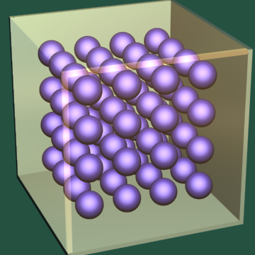
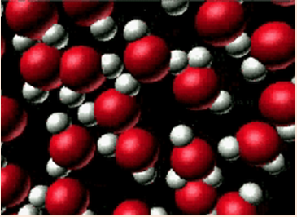
构成固体粒子间的距离很小
构成液体粒子间的距离也小

Slide 28
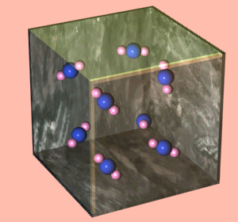
气体分子间距离很大

Slide 29
气体微粒间距离主要受外界条件---温度、压强影响
气体的体积受温度、压强的影响很大.
压强变大
间距变小
体积变小
温度变大
间距变大
体积变大
所以，1mol气体体积在标况下是相等的。

Slide 30
三、气体摩尔体积（V_{m}）
定义：1mol气体所占的体积。
单位： L. mol ⁻¹
v——体积
V
公式：V_{m}= ——
n——物质的量
n
V_{m}——气体摩尔体积
对象：任何气体（纯净或混合气体）
标准状况： 温度0ºC、压强1.01×10⁵Pa
标准状况下：V_{m}约为22.4 L. mol ⁻¹

Slide 31
注意：
1、状态：气体
2、状况：标准状况（0℃、1.01×10⁵ Pa）
3、气体体积与微粒数目有关，与种类无关
4、 标准状况下，1mol 任何气体的体积都约是22.4L 。

Slide 32
判断正误,并说明理由
1.标况下，1 mol任何物质的体积都约为22.4 L。
(×，物质应是气体)
2.1 mol气体的体积约为22.4 L。
(×，未指明条件——标况)
3.标况下，1 mol O₂和N₂混合气(任意比)的体积约为22.4 L。
(√，气体体积与分子种类无关)
4.22.4 L气体所含分子数一定大于11.2 L气体所含的分子数。
(×，未指明气体体积是否在相同条件下测定)
5.任何条件下，气体的摩尔体积都是22.4 L。
(×，只在标况下)
6.只有在标况下，气体的摩尔体积才能是22.4 L。
(×，不一定)

Slide 33
[课堂练习]
下列五种气体中，在标况下，等质量时所占体积最大的是 （ ）
（A）NO （B）HCl （C）CO₂ （D）Ne (E) Cl₂
D
M 30g/mol 36.5 g/mol 44 g/mol 20g/mol 71g/mol
m
分析：
n =
标况下 : V= 22.4 n
M
同温同压下，等质量的各种气体，相对分子质量最小的气体物质的量大，所占体积最大。

Slide 34
四、阿伏加德罗定律
1、定义：在相同的温度和压强下，相同体积的任何气体都含有相同数目的粒子。
T、P、V相同
N相同
2、注意：
1）适用对象
任何气体（包括混合气体）
2）适用条件
三同
3）结 论
一同

Slide 35
[课堂练习]
标准状况下两个容积相等的贮气瓶，一个装有O₂，另一个装有CH₄ ，两瓶气体具有相同的（ ）
A．质量 B．原子总数
C．密度 D．分子数
D

Slide 36
3、推论：
理想气体定律 P V = n R T
V₁
n₁
N₁
1）T、P相同
=
=
V₂
n₂
N₂
ρ₁
M₁
2）T、P相同
=
（相对密度）
ρ₂
=
D
M₂
P₁
n₁
N₁
3）T、V相同
=
=
P₂
n₂
N₂
4）T、n相同

Slide 37
[课堂练习]
填空：
1：16
同温同压下，同体积的H₂和O₂的质量比 。
16：1
同温同压下，同质量的H₂和O₂的体积比 。
1：16
同温同压下，H₂和O₂的密度之比 。
16：1
同温同体积，同质量的H₂和O₂的压强之比 。

Slide 38
课堂练习：
1、下列说法正确的是（ ）
（A）在标准状况下，1mol水和1molH₂的体积都约是22.4L
（B）2gH₂和44gCO₂的体积相等
（C）1mol某气体的体积为22.4L，则该气体一定处于标准状况
（D）在标准状况下，1gH₂和11.2LO₂的物质的量相等
（E）标准状况下，1molO₂和N₂混合气体的体积约为22.4L
DE

Slide 39
2、同温同压下,质量相同的N₂、CO₂、Cl₂、 CH₄、O ₂五种气体所占的体积由大到小 的顺序是 。
CH₄、N₂、O₂、CO₂、Cl₂
3、同温同压下两个容积相等的贮气瓶，一个装有C₂H₄，另一个装有C₂H₂和C₂H₆的混合气体，两瓶内的气体一定具有相同的（ ）
A . 质量 B . 原子总数
C . 碳原子数 D . 密度
C

Slide 40
气体
体积
（标准状况）
V(L)
÷22.4L/mol
×22.4L/mol
÷N_{A}
÷M
微粒
个数
物质
的量
物质
质量
×N_{A}
×M
N
m(g)

Slide 41
计算相对分子质量的几种常见方法
1、密度法
2、相对密度法
3、根据摩尔质量的概念
4、根据物质中所含某元素（或原子团）的质量分数

Slide 42
第三课时 一定物质的量浓度的溶液的配制
学习目标：
1、掌握物理量—物质的量浓度(c_{B})
2、理解和学会应用c_{B}=n_{B}/ V和稀释定理
3、会用固体或浓溶液配制一定c_{B}的溶液

Slide 43
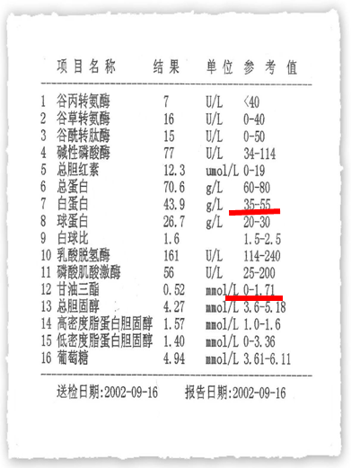
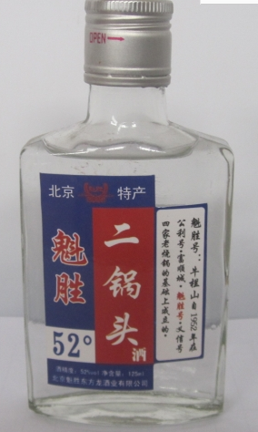
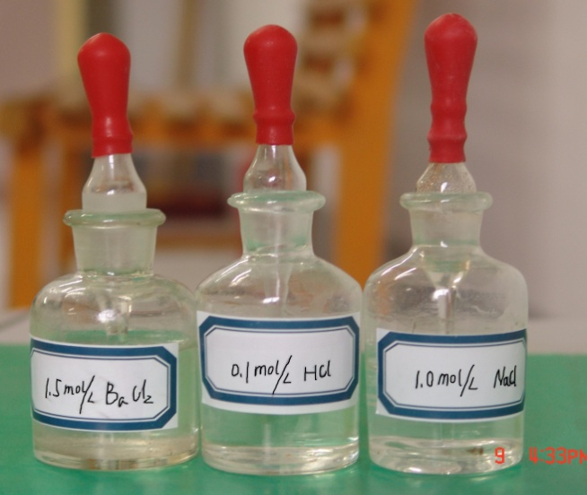
表示溶液浓度的方法有多种,它们分别表示什么意义？
1.5mol·L⁻¹ BaCl₂溶液

Slide 44
第二节 物质的量在化学实验中的应用
一、物质的量浓度
定义：单位体积溶液里所含溶质B的物质的量
单位： mol/L或mol.L⁻¹
n_{B}
表达式：
B-溶质，aq-水溶液
C_{B}
=
V
注意：（1）体积是溶液的体积，不是溶剂的体积。
（2）溶质用物质的量表示，不是用质量表示。
（3）溶液的物质的量浓度是个定值，不受体积影响。从某浓度的溶液中取出任意体积，其浓度不变。

Slide 45
[课堂练习]
1．下列溶液中物质的量浓度为１mol·L⁻¹的是
A．将40gNaOH固体溶于1L水中
B．将22.4LHCl气体溶于水配成1L溶液
C．将1L10 mol·L⁻¹的浓盐酸与9L水混合
D．10gNaOH固体溶解在水中配成250mL溶液
D
2.将10克NaOH固体溶于水配成250 ml溶液，此溶液中NaOH的物质的量浓度为 ，取出100ml此溶液，其中含有NaOH g，将取出的溶液加水稀释到500ml，稀释后溶液中NaOH的物质的量浓度为 。
稀释定律：
C_{(浓溶液）}V _{(浓溶液）} = C _{(稀溶液）} V _{(稀溶液）}
1mol·L⁻¹
4
0.2mol·L⁻¹

Slide 46
（V）
气体体积 (S、T、P)
×V_{m}
÷V_{m}
÷M
×N_{A}
物质的质量 物质的量 物质含粒子数
（m） （n） （N）
×M
÷N_{A}
×V （aq）
÷V（aq）
物质的量浓度
（c）

Slide 47
如何配制50克的质量分数为5%的NaCl溶液?所需仪器？
配制步骤？
1、仪器: 天平 量筒 烧杯 玻璃棒 胶头滴管
2、配制步骤
① 计算
② 称量
③ 溶解或稀释——在烧杯中进行，玻棒搅拌
④ 装瓶
⑤ 贴标签

Slide 48
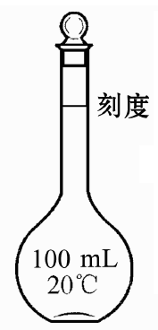
容积精确的仪器—容量瓶
1. 构造：
细颈、平底，瓶口配有磨口玻璃塞
2. 特点：
①容量瓶上标有温度和容积
②容量瓶上有刻度线而无刻度
3. 规格：
100 mL、250 mL、500 mL、1 000 mL等
4.使用注意事项：
①使用前要检查是否漏水
②溶解或稀释的操作不能在容量瓶中进行
③不能长期存放溶液、加热或进行化学反应
④选择容量瓶遵循“大而近”的原则
检漏：向容量瓶中加入水，盖上瓶塞，一手握住瓶颈并用食指按住瓶塞，另一只手托住瓶底，倒置观察是否漏水，若不漏，则将容量瓶正立后并将瓶塞旋转180°，再将容量瓶倒立，如不漏水，则可用。
注水→盖塞→倒立→观察→正立→旋180°→倒立→观察

Slide 49
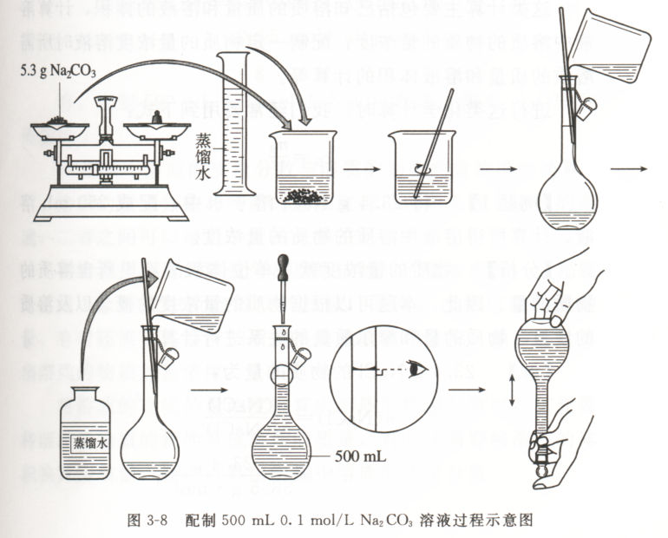
二、一定物质的量浓度的溶液的配制
课本实验1-5：配制100mL 0.50mol·L-1NaCl溶液

Slide 50
1、配制一定物质的量浓度的溶液所需仪器
天平 量筒 烧杯 玻璃棒 胶头滴管 xxxml容量瓶
2、配制步骤及注意事项
① 计算 ② 称量——固体称取 液体量取
③ 溶解或稀释——在烧杯中进行，玻棒搅拌
④ 转移——冷至室温再转移 玻棒引流
⑤ 洗涤振荡——洗涤玻棒和烧杯2-3次，将洗液转移至容量瓶
⑥ 定容——加水至刻度线下1cm～2cm处 改用胶头滴管定容
⑦ 盖好瓶塞，倒转 摇匀； ⑧装瓶 贴标签。
任务一： 配制0.50mol/LNaCl溶液100ml。
任务二： 配制0.05mol/LNaCl溶液100ml。

Slide 51
练习1 .用18 mol/L浓硫酸配制 100 mL 1.0mol/L 硫酸，选用哪些实验仪器？
（A）100 mL量筒 （B）托盘天平
（C）玻璃棒 （D）50 mL容量瓶
（E） 10 mL量筒 （F）胶头滴管
（G）50 ml 烧杯 （H） 100 mL容量瓶
√
√
√
√
√
练习2：使用胆矾配制0.1mol·L^{—l}的硫酸铜溶液1L，正确的操作是
A、将胆矾加热失去结晶水后，称取16g溶解在1L水里
B、称取胆矾25g，溶解在1L水里
C、将25g胆矾溶于水，然后将此溶液稀释至1L
D、将16g胆矾溶于水，然后将此溶液稀释至1L
C

Slide 52
3、误差判断
能引起误差的一些操作
以配制0.5mol/LNaOH为例
因变量
C
(mol/L)
潮解--残留到滤纸上
n
V
称量前小烧杯内有水
无影响
称量时间过长
减小
偏小
用滤纸称NaOH
减小
偏小
向容量瓶内注液时少量流出
减小
偏小
未洗烧杯和玻璃棒
减小
偏小
未冷至室温就注入定容
减小
偏大
定容时水多用滴管吸出
减小
偏小
定容摇匀时液面下降再加水
增大
偏小
定容后经振荡、摇匀、静置
液面下降
无影响
定容时俯视读数
减小
偏大
定容时仰视读读数
增大
偏小

Slide 53
仰视定容
俯视定容
（
（
溶液体积增大，
浓度变小
溶液体积减小，
浓度变大

Slide 54
第四课时 物质的量浓度的相关计算
学习目标：
1、三大公式、一个比例、三个方法
2、C_{气体}、C_{混合溶液}和平均摩尔质量的计算

Slide 55
三、物质的量浓度基本计算
1、利用公式计算
2、溶液的稀释定律
3、物质的量浓度、溶液的质量分数之间的换算
三大公式

Slide 56
例1：20. 2 克硝酸钾中，氧元素的质量是多少克?
解: 硝酸钾的式量是101,
硝酸钾的摩尔质量是 101g/mol 。
20.2 g
n (KNO₃) =
= 0.2 mol
101g/mol
n (O) =
0.2 mol × 3 = 0.6 mol
m (O) = 0. 6 mol × 16g/mol= 9.6 g
答：20.2克硝酸钾中，氧元素的质量是 9. 6 g 。

Slide 57
例2：将40ml密度为1.84g/ml的98%浓硫酸缓缓加入200ml水中配制成稀硫酸。测得稀硫酸的密度为1.2g/ml，求稀硫酸中溶质的质量分数和物质的量浓度？
稀释定律

Slide 58
[交流.探讨]
在 H₂ + Cl₂ = 2 HCl 反应中，各物质
的计量数表示什么意义？
表示三种物质的分子数之比为 1：1：2
表示三种物质的物质的量之比为 1：1：2
表示三种物质(气体)的体积比为 1：1：2
对于气体物质的反应：
方程式系数之比=分子数之比=物质的量之比=体积之比

Slide 59
V之比=n之比=N之比=方程式系数之比
一个比例
同温同压时，气态物质前的系数之比为
反应物、生成物体积之比。
化学方程式前系数之比为
反应物、生成物物质的量之比。
例：气体摩尔体积试卷--11、12题（V之比=方程式系数之比）、9题（V之比=n之比）。

Slide 60
三个方法-公式法、比例法、守恒法
例1：在标况下盛满HCl气体的烧瓶，用喷泉实验的方法充水至喷泉结束，如果氯化氢均溶解在烧瓶中，所得盐酸的物质的量浓度为
A、1mol/L B、0.5 mol/L
C、0.45mol/L D、0.045mol/L
D
公式法

Slide 61
例2：V升硫酸铁溶液中含Fe³⁺ag 溶液中SO₄²⁻的物质的量浓度为
A、56a/V mol/L B、3a/560 mol/L
C、a/56V mol/L D、3a/112V mol/L
公式法
D
例3：硫酸钾和硫酸铝的混合溶液，已知其中Al^{3＋}的浓度为0.4 mol·L⁻¹，硫酸根离子浓度为0.7 mol·L⁻¹，则K＋的物质的量浓度为
A．0.1 mol·L⁻¹ B．0.15 mol·L⁻¹
C．0.3 mol·L⁻¹ D．0.2 mol·L⁻¹
守恒法
D

Slide 62
例4：实验室需要确定一瓶丢失标签的盐酸溶液的浓度。取25mL盐酸于锥形瓶中，加入指示剂，滴加0.1000mol·L^{－１}NaOH溶液。恰好反应时消耗的NaOH溶液体积为25.00mL，计算盐酸物质的量浓度。
比例法
例5：生产过氧化氢的化工厂检验科分析人员需要测定生产车间出来的产品过氧化氢溶液的浓度：已知化学反应：
2KMnO₄+3H₂SO₄+5H₂O₂== K₂SO₄+2MnSO₄+5O₂+8H₂O
取过氧化氢样品1mL于锥形瓶中，加25mL水稀释，在用硫酸酸化，逐滴滴加0.1000mol·L^{－１}的高锰酸钾溶液，当反应完全时，消耗高锰酸钾溶液20.00mL。计算过氧化氢样品的物质的量浓度。

Slide 63
1、关于气体溶于水的物质的量浓度计算
1L水中溶解某气体VL，所得溶液的密度为ρg/ml，气体的摩尔质量为Mg/mol
延伸与拓展一
2、混合溶液的浓度的计算
混合前后溶质的物质的量不变
C _{(浓溶液）} V _{(浓溶液）} +C _{(稀溶液）} V _{(稀溶液）} = C_{混}V_{混}

Slide 64
1.密度为0.91 g·cm⁻³的氨水，质量分数为25%，该氨
水用等体积的水稀释后，所得溶液的质量分数为
A．等于12.5% B．大于12.5%
C．小于12.5% D．无法确定
2.把70%HNO₃(密度为1.40 g·cm⁻³)加到等体积的 50%HNO₃ (密度为1.30 g·cm⁻³)中 稀释后硝酸溶液中
溶质的质量分数是
A．0.60 B．＜0.60
C．＞0.60 D．≤0.60
思维
C
估算法：若加入等质量的水，则质量分数等于25%的一半，但水的密度比氨水大，所以加入等体积的水，质量分数比12.5%小
C

Slide 65
延伸与拓展二
平均摩尔质量
1、定义:
2、计算式：
3、1mol氧气在放电条件下，有30%转化为臭氧（O₃），则放电后混合气体对氢气的相对密度是 (34题)
(A)16 (B)17.8 (C)18.4 (D )35.6
B

Slide 66
4. 碳酸铵在150 ºC完全分解生成氨、二
氧化碳和水蒸气，问生成混合物的密度是相同条件
下氢气密度的多少倍。
M (混合物)
ρ (混和物)
解：
=
M (H₂)
ρ (H₂)
(NH₄)₂CO₃ = 2NH₃ ↑ + H₂O↑ + CO₂ ↑
17g×2 + 18g + 44g
M (混合物）=
= 24g/mol
2mol + 1mol +1mol
M (混合物)
24g /mol
=
= 12
M (H₂)
2g /mol
答：生成的混合物的密度是氢气密度的12倍。

Slide 67
延伸与拓展三
饱和溶液中溶解度和溶质的物质的量之间的换算
设溶剂为100g，溶质的溶解度为Sg，溶液密度为ρg/ml
（5）饱和溶液中溶解度和溶质的质量分数之间的换算

Slide 68
例：98%的浓硫酸（密度为1. 84 g/cm³）的物质的量浓度是多少？
18.4mol/L
物质的量浓度与溶质质量分数的比较
 | 物质的量浓度 | 质量分数
溶质单位 | mol | g
溶液单位 | 1L | 100g
计算公式
转换关系

Slide 69
一个不轻易犯错的人通常是一个不愿意冒险的人，而一个不敢冒险的人通常很难取得成功。
有时，为了及时发现有用的东西，你必须首先发现那些无用的东西。

